Slide 1
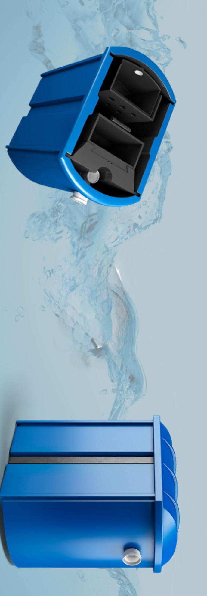


SEPARADOR DE CONDENSADO
N°
N°
NOME DA EMPRESA
Cidade - UF
Aos cuidados,
Sr. ******
(47) *******
E-MAIL@EMAIL
Jlle, dia ** de *** de ****

Slide 2




ASK.ME SOLUÇÕES EM AR COMPRIMIDO
Criamos soluções conectando usuário, equipamento e especialista.
Trabalhamos com soluções diversas para o ramo do ar comprimido, oferecemos:
Sistema de monitoramento remoto;
Assistência técnica remota;
Soluções em tratamentos de condensado;
Locação de centrais de geração de ar comprimido;
Aplicativo de arvore de falha e gestão para seu compressor de ar.
Airtouch, sistema de monitoramento remoto para sua central de ar comprimido.
Central Controller, técnico especialista em compressor de ar de forma remota.
Pocket Air, aplicativo de arvore de falhas e gestão para sua geração de ar comprimido.

Slide 3
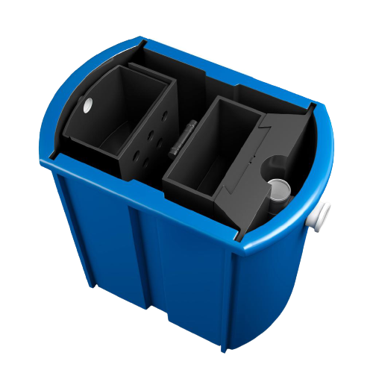
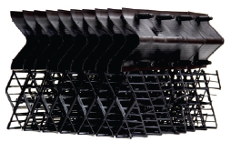

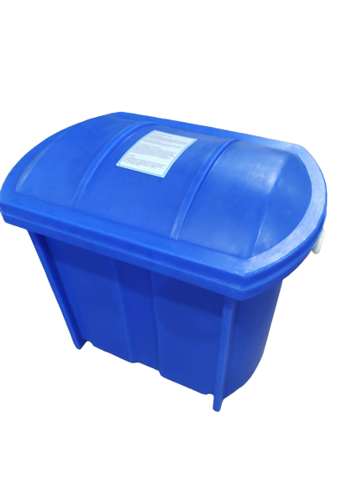

SEPARADOR DE ÁGUA E ÓLEO
Separador de água e óleo para o condensado gerado no seu compressor de ar, trate o condensado e permita o descarte da água limpa diretamente na rede de esgoto.
Instalação simplificada;
Recomendado para aplicação em centrais de geração de ar comprimido;
A água tratada pode ser descartada diretamente na rede de esgoto;
Atende a Conama 430/2011.
Placas coalescentes
Aceleram o processo de separação de água e óleo.
Mantas de filtragem
Para uma água de descarte ainda mais limpa.

Slide 4

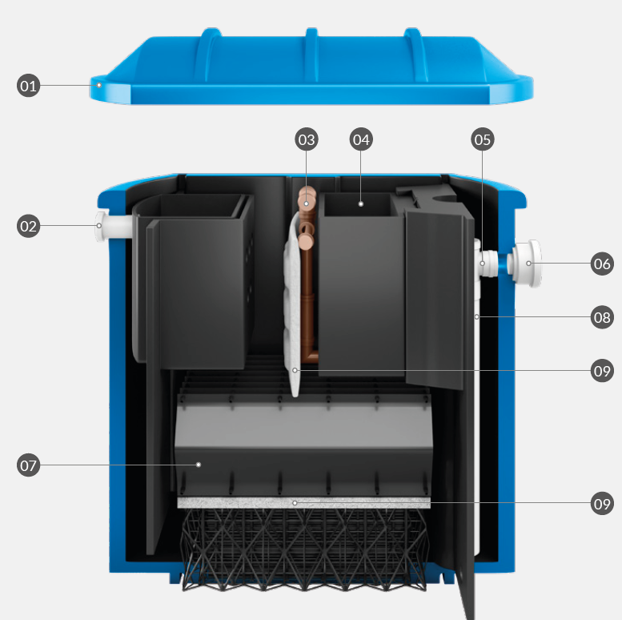

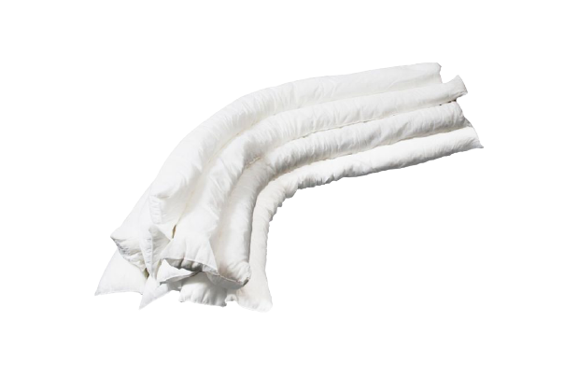
PARTES
01 Tampa.
02 Entrada.
03 Coletor de óleo (Skimmer).
04 Caixa de armazenagem de óleo.
05 Coleta de amostragem de água para análise.
06 Saída para rede.
07 Placa coalescente.
08 Cartucho de saída.
09 Manta interna.

Slide 5

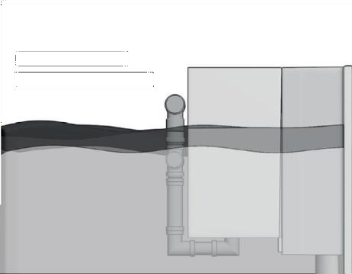
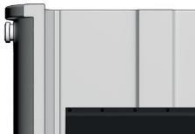
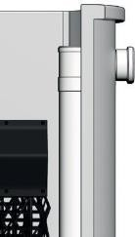
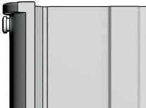
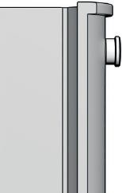
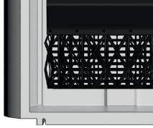
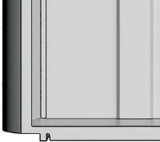


MANUTENÇÃO PREVENTIVA
SISTEMA DE SEPARAÇÃO DE ÓLEO
A linha de separador de condensados ASK foi desenvolvida devido a uma necessidade de mercado com o objetivo de contribuir com a sustentabilidade do planeta, para garantir que a retenção dos condensados da geração de ar comprimido permanecem armazenados dentro na nossa caixa separadora são necessários alguns procedimentos rotineiros conforme abaixo:
1. Coletar a película de óleo gerada na parte superior da caixa quinzenalmente;
2. Troca da manta e cartucho filtrante a cada dois meses;
3. Quando realizada a troca da manta e cartucho realizar uma limpeza na parte interna da caixa.
1
Coletor abaixo da lâmina de óleo
2
3
Retire a tampa, regule o coletor de óleo abaixo da lâmina de óleo e deixe retirar todo óleo contido na CAIXA SEPARADORA.
Retire a manta presente entre os coalescentes, e o cartucho do tubo de saída.
Sem alguns componentes, limpe bem o interior da CAIXA SEPARADORA, utilizando água e detergente. Lembre-se, não deixe resquício de detergente.

Slide 6
DIFERENCIAIS
CAIXA SEPARADORA PARA COMPRESSORES
A Caixa Separadora foi projetada exclusivamente para tratar os condensados gerados em sistemas de ar comprimido. Diferente de soluções genéricas, seu design técnico garante maior eficiência, durabilidade e facilidade de operação, atendendo às necessidades específicas de ambientes industriais.
Projeto Específico para Condensado de Compressores:
O condensado de compressores não é apenas água e óleo; trata-se de uma mistura comprimida sob pressão, mais complexa e difícil de separar.
A tecnologia da caixa garante uma eficiência superior na separação, mesmo em processos industriais contínuos.
Estrutura Robusta e Prática:
Não há necessidade de enterrar a caixa, pois ela já possui reforço externo para instalação em superfície.
Estrutura resistente, desenvolvida para uso industrial intenso com longa vida útil.
Tecnologia de Separação Avançada:
Placas coalescentes que facilitam a aglutinação das microgotas de óleo, tornando a separação mais eficiente.
Sistema de filtros com manta e cartuchos, que aceleram o processo de decantação e aumentam a pureza da água descartada.
Conformidade Ambiental Garantida:
Atende plenamente às normas ambientais brasileiras para descarte de efluentes oleosos.
Contribui para operações mais seguras, sustentáveis e livres de passivos ambientais.

Slide 7
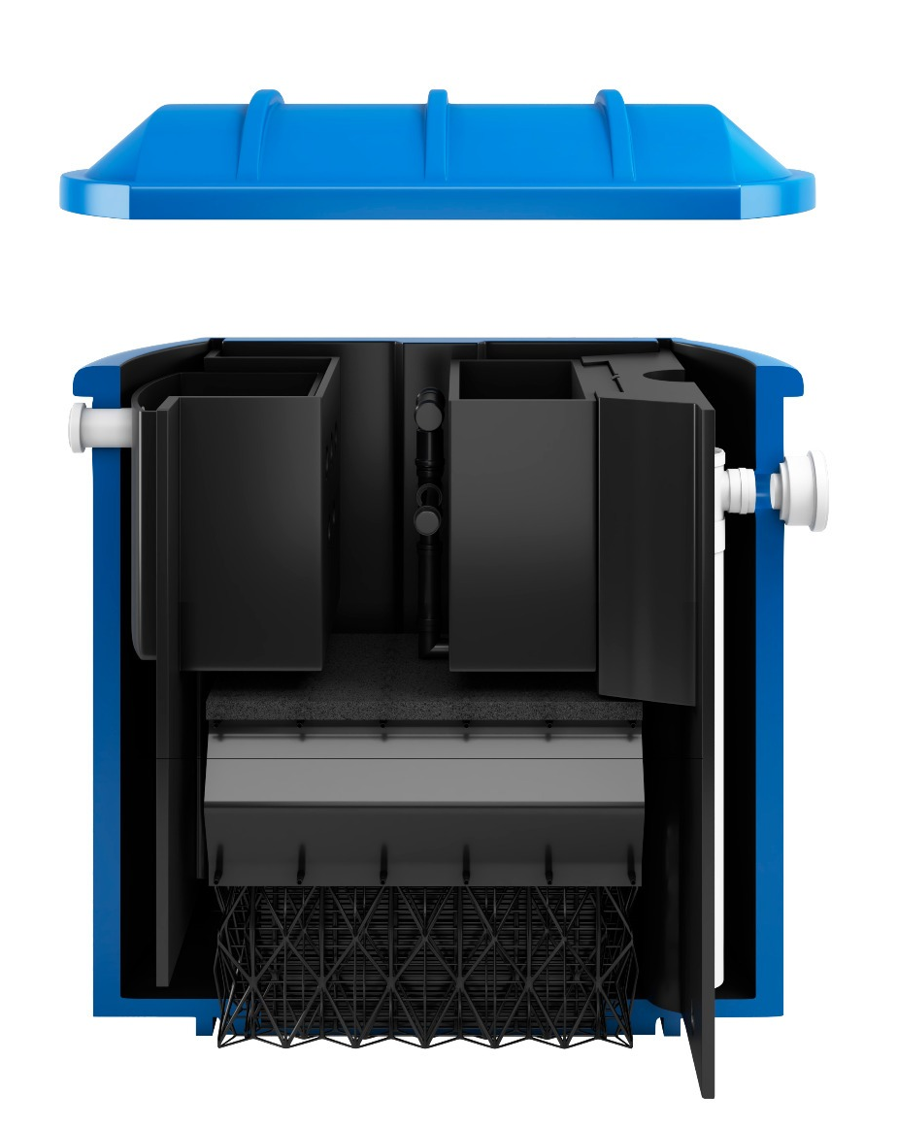
ITEM 01:
Caixa Separadora de água óleo para compressores de ar comprimido.
Modelo: ASK300
CARACTERÍSTICAS TÉCNICAS
Modelo | ASK300
Performance
Vazão | Até 300 PCM | Até 8,49 m³/min
Pressão | 1 a 13 | Bar(g)
 | 14 a 188 | Psig
Aplicação
Conexão | 3x12mm | Conector 12mm
Comprimento | 920 | Milímetros (mm)
Largura | 540 | Milímetros (mm)
Altura | 740 | Milímetros (mm)
Peso | 15 | Quilos (Kg)
Volume | 135 | Litros (l)

Slide 8
CONDIÇÕES COMERCIAIS
Item | Qtde | Descrição |  | Valor Total (R$)
01 | 01 | Kit de Manutenção Preventiva | R$ 1.624,00
Condições de pagamento | Previsão de entrega | Frete | Validade da Proposta | Garantia
Opção 01 R$ 12.054,78 Com entrada 30% + 3x Opção 02. R$ 10.000,00 | 15 dias | CIF em SC | 10 dias | 6 meses
Faturamento
Caso sejamos contemplados com o seu pedido de compra, este deverá ser emitido para: MENDES & BARCELOS LTDA. Regime Tributário: Simples Nacional CNPJ: 80.737.695/0001-28 | Insc. Estadual: 251.733.327 | Insc. Municipal: 4659 Rua dos Suíços, 17210 – Costa e Silva – 89220-801 Joinville – SC
Atenciosamente,
Nome vendedor
Assistente Comercial de vendas
(47) 9 88990693
comercial@evolucaocompressores.com.br

Slide 9




À DISPOSIÇÃO
A Evolução Compressores conta com equipe comercial e técnica altamente qualificada, para fornecimento de produtos, serviços e soluções no consumo de ar comprimido, assim aprimorando o consumo de energia elétrica, a produtividade e as operações dos clientes.
Atualmente a Evolução Compressores conta com duas unidades, sendo uma em São Bento do Sul e outra em Joinville ambas no estado de Santa Catarina.
Estamos no mercado há mais de 40 anos, oferecendo comprometimento, produtividade e inteligência nos negócios dos clientes.
Unidade de Joinville-SC
Unidade de São Bento do Sul - SC
Rua dos suíços, 17210 - Costa e Silva
Rua Pedro Robl, 13 - Colonial
(47) 3455-0337
(47) 3635-0222
Agradecemos a oportunidade e vossa atenção à nossa proposta técnica e comercial referente a fornecimento de equipamentos para geração de ar comprimido.
Desde já ficamos à disposição para esclarecimentos de quaisquer dúvidas ou para o fornecimento de informações adicionais que se fizerem necessárias.
Atenciosamente,
Nome Sobrenome
Consultor Técnico de Vendas
(47) 00000
email@evolucaocompressores.com.br
Conecte-se com a gente:

